Slide 1
Интеграција кључних компетенција у настави
Тема: Јесен
Презентацију припремила Јасна Јовановић

Slide 2
Чланови тима:
Биљана Ђурђевић, професор разредне наставе
Марија Ивановић, професор разредне наставе
Мајда Хоџић, професор разредне наставе
Јасна Јовановић, професор разредне наставе

Slide 3
План рада
Планирање
Одређивање временске динамике за реализацију предвиђених активности
Реализација и вредновање
Развој кључних компетенција кроз интегрисану наставу и сарадњу са локалном заједницом
Израда акционог плана
Припремне активности
Израда припреме
Расподјела задужења у оквиру тима
Представљање урађеног, вредновање и размјена искустава са колегама
Проучавање литературе
Одређивање циљне групе (ученици првог, трећег и четвртог разреда)
Комуникација са представницима локалне заједнице
Предавања
Одржавање угледних часова

Slide 4
Предмети | Исходи учења | Стратегије учења
Природа и друштво | Током учења ученик ће моћи да наводи биљке и животиње карактеристичне за мјесто у којем живи и објасни промјене активности живог свијета у складу са годишњим добом. | - Проучавање текстова о јесени (уџбеник, енциклопедије). - Уочавање и разумијевање промјена у непосредној околини (биљке, животиње, људи и временске појаве). - Учешће у хуманитарној акцији. - Разговор са представницима Црвеног крста. - Разговор са педијатром.
Црногорски – српски, босански, хрватски језик и књижевност | Током учења ученик ствара краће саставе у којима до изражаја долази креативност, оригиналност и стваралачко мишљење. | - Писање прича и стихова о јесени. - Израда дигиталног часописа или презентације.
Ликовна култура | Током учења ученик ће моћи да препозна разне врсте линија, боје и њихове нијансе и вајарско дјело. | - Креативне радионице (цртање, вајање, примијењена умјетност). - Изложбе радова.

Slide 5
Кључне компетенције и активности кроз које су интегрисане

Slide 6
Компетенција писмености
Дигитална компетенција
Активности
Пишу саставе/стихове на тему „Јесен“.
Фокус компетенције
Комуницирају усмено и писано користећи одговарајући вокабулар.
Активности
Израда дигиталног часописа или ППТ презентације.
Фокус компетенције
Користе дигиталне уређаје и једноставне апликације за комуникацију, спремање и обраду текста, фотографије и видеа.

Slide 7
Лична, друштвена и компетенција учења како учити
Предузетничка компетенција
Активности
Тимски рад, самоевалуација на тему здраве исхране, препознавање потребе за промјеном нездравих навика, дискусија о значају имунитета.
Фокус компетенције
Разликују компоненте здравог ума, тијела и животног стила од нездравих навика.
Активности
Показују иницијативу у организацији хуманитарне акције поводом Међународног дана борбе против сиромаштва која ће имати за циљ сакупљање слаткиша од јесењих плодова, књига, школског прибора и играчака које Црвени крст пласира угроженој дјеци.
Фокус компетенције
Израђују једноставни пројектни предлог дјелотворно, користећи расположиве ресурсе.
Сарађују са другима како би идеје преточили у активности.

Slide 8
Компетенција културолошке свијести и изражавања
Активности
Изложбе ученичких радова у школском холу.
Фокус компетенције
Изражава своје идеје и осјећања у стваралачком процесу кроз цртање, састав, скулптуру, музику и друге умјетничке и културне облике.
Укључује се у стваралачке активности у школи и заједници (црта културне производе, посјећује изложбе, манифестације у виртуелном простору).

Slide 9
Реализација планираних активности

Slide 10
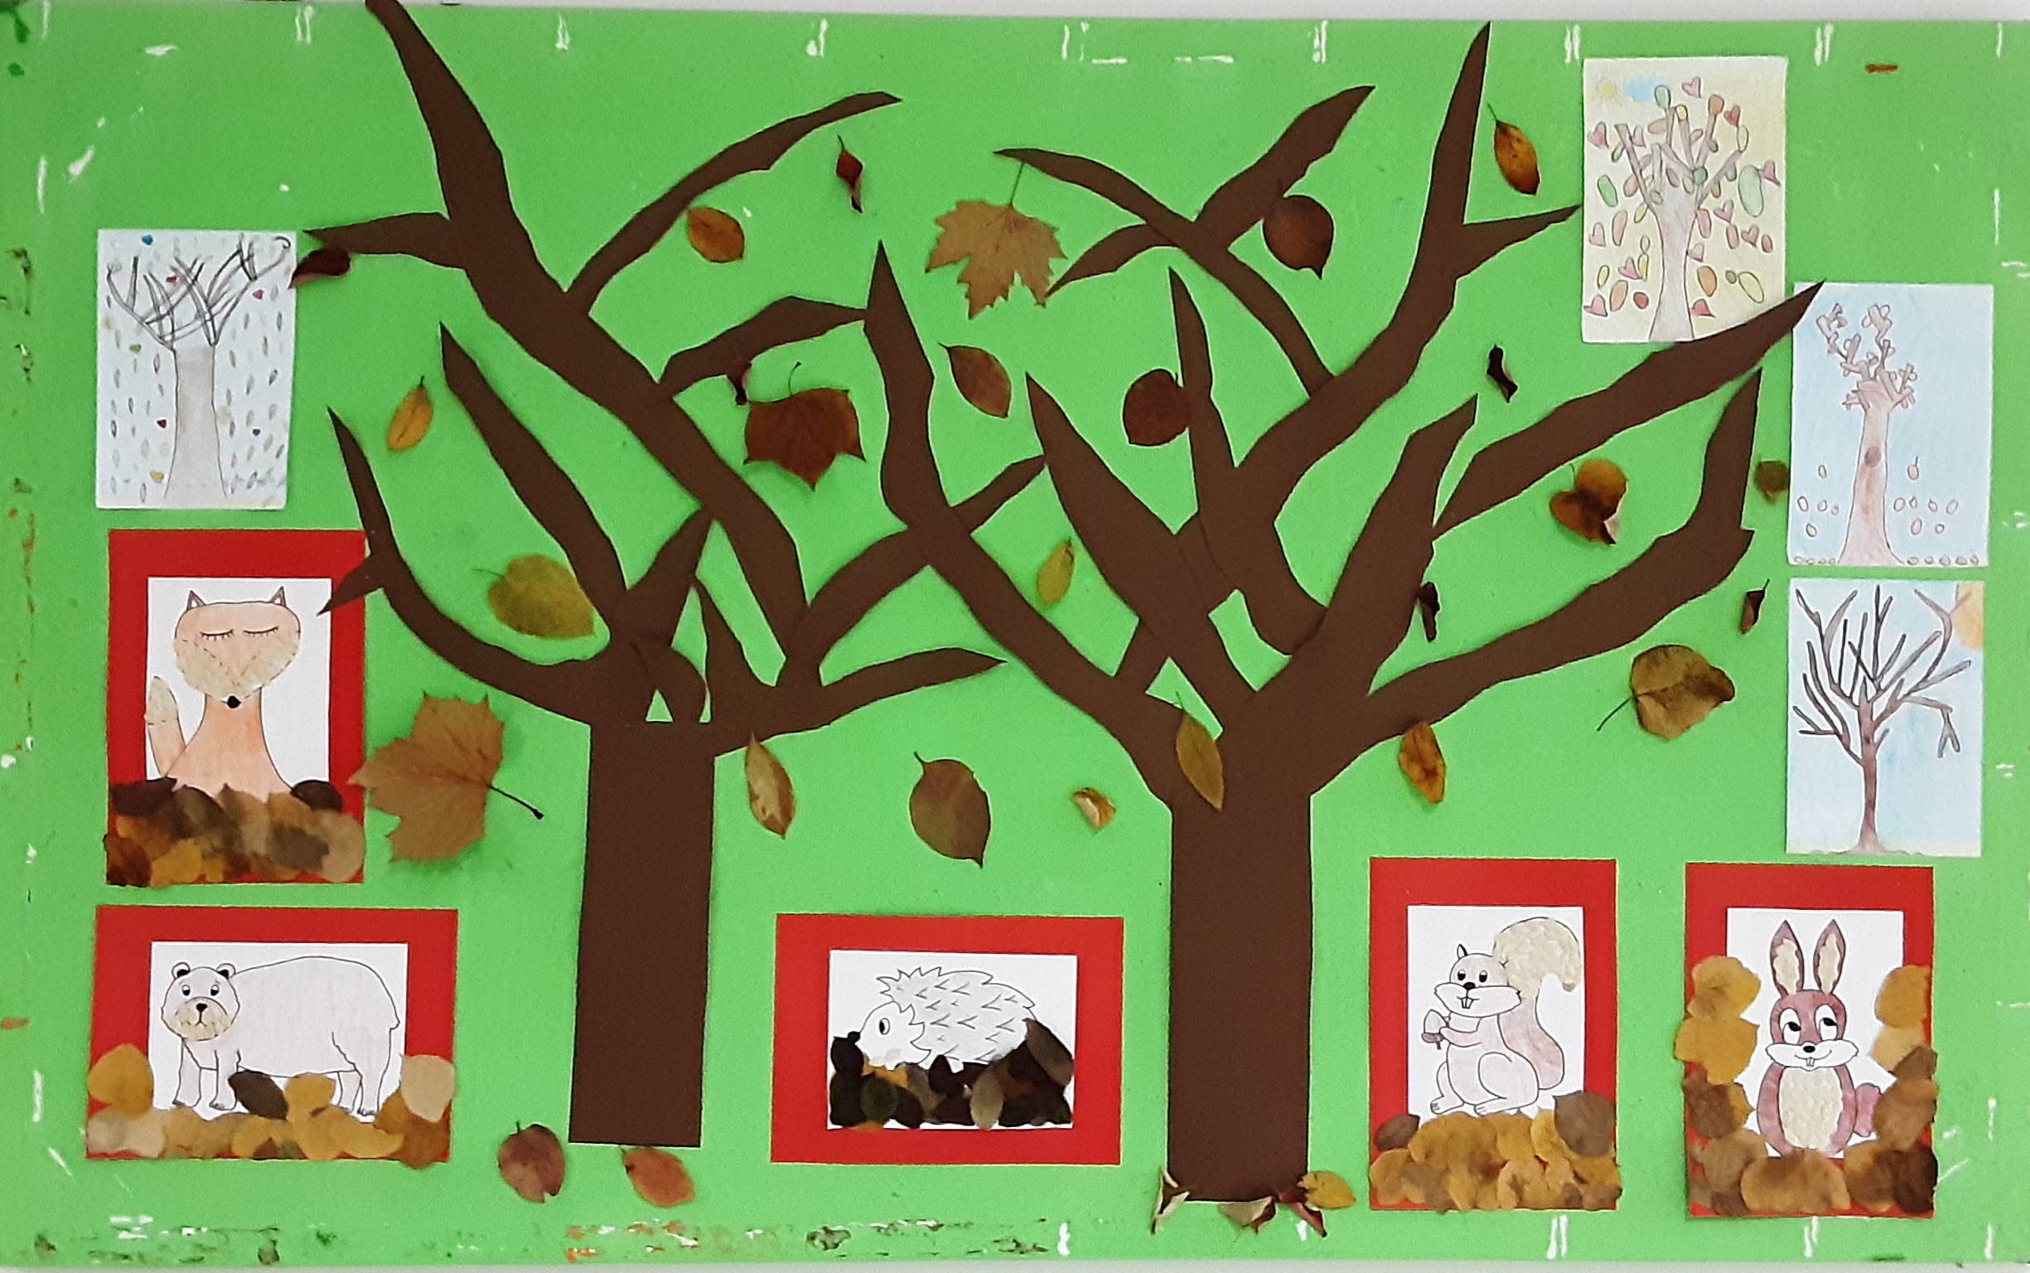
22. октобар Изложба ликовних радова
реализовала Јасна Јовановић

Slide 11
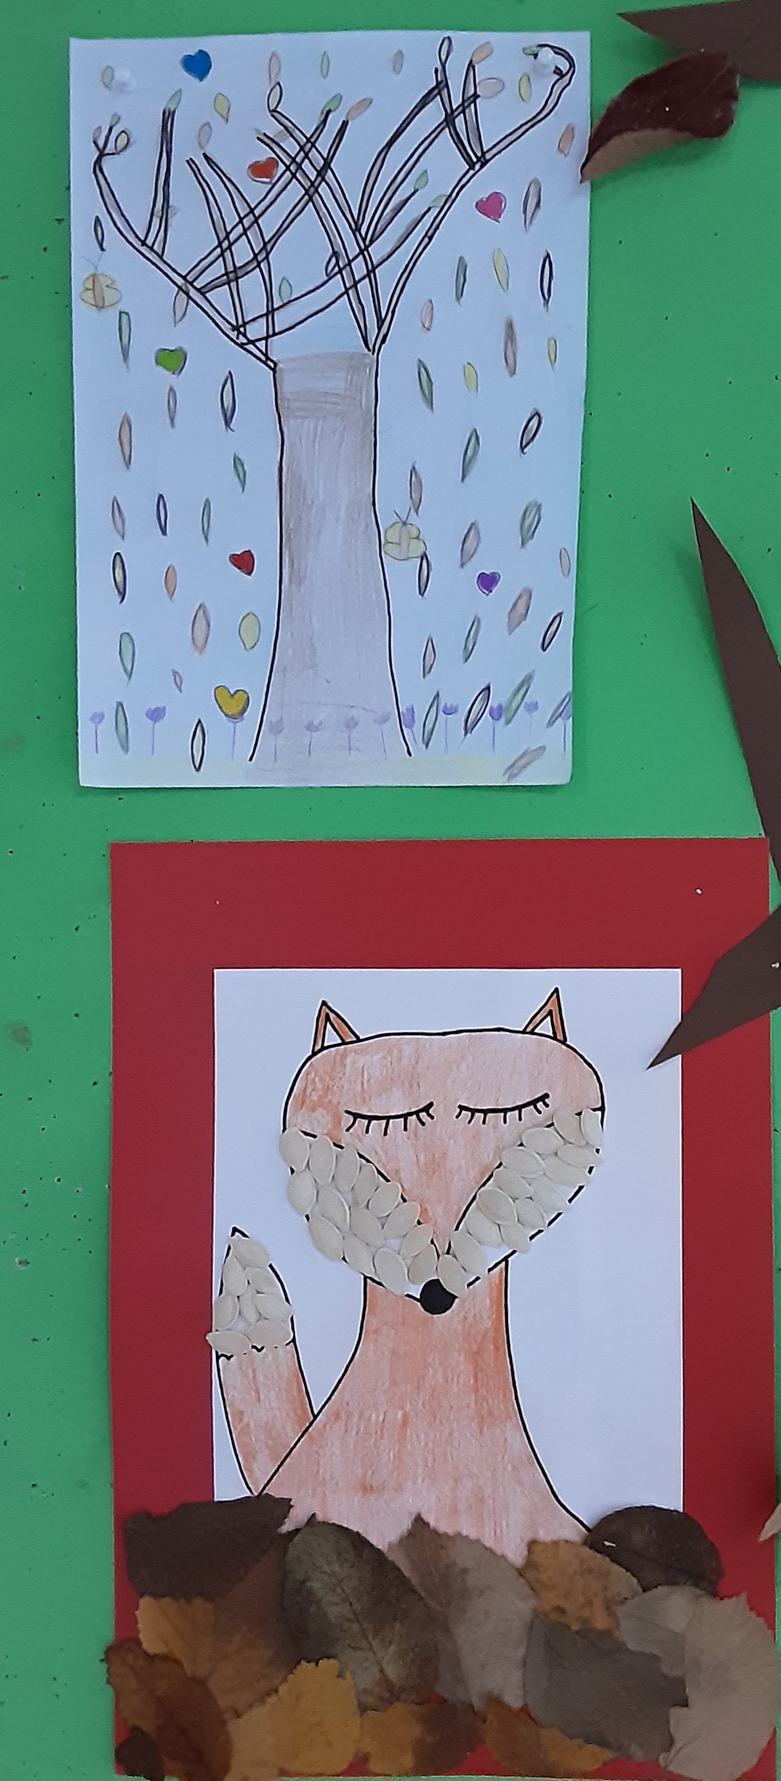
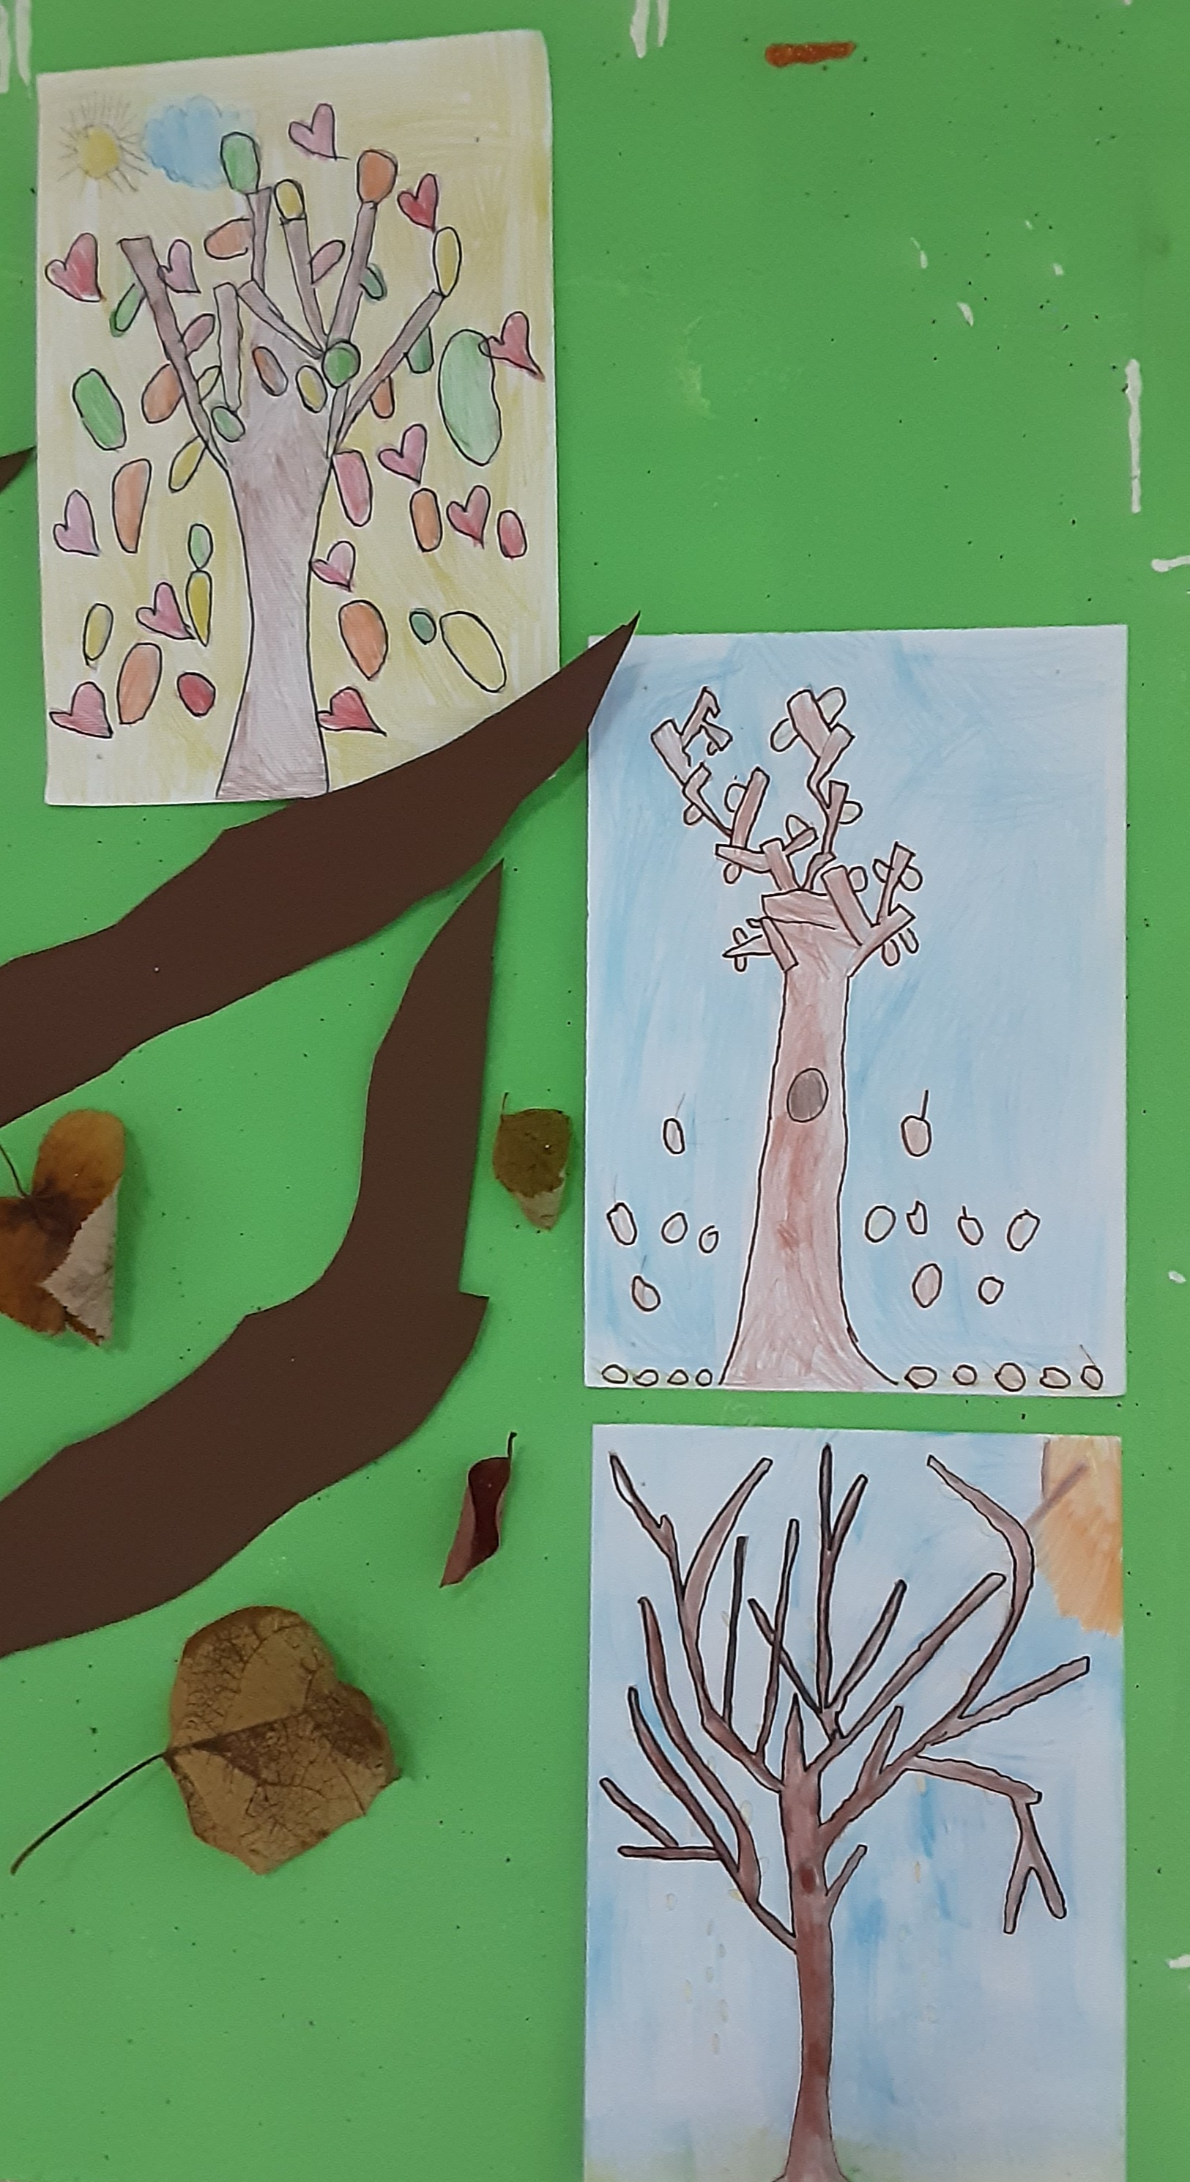
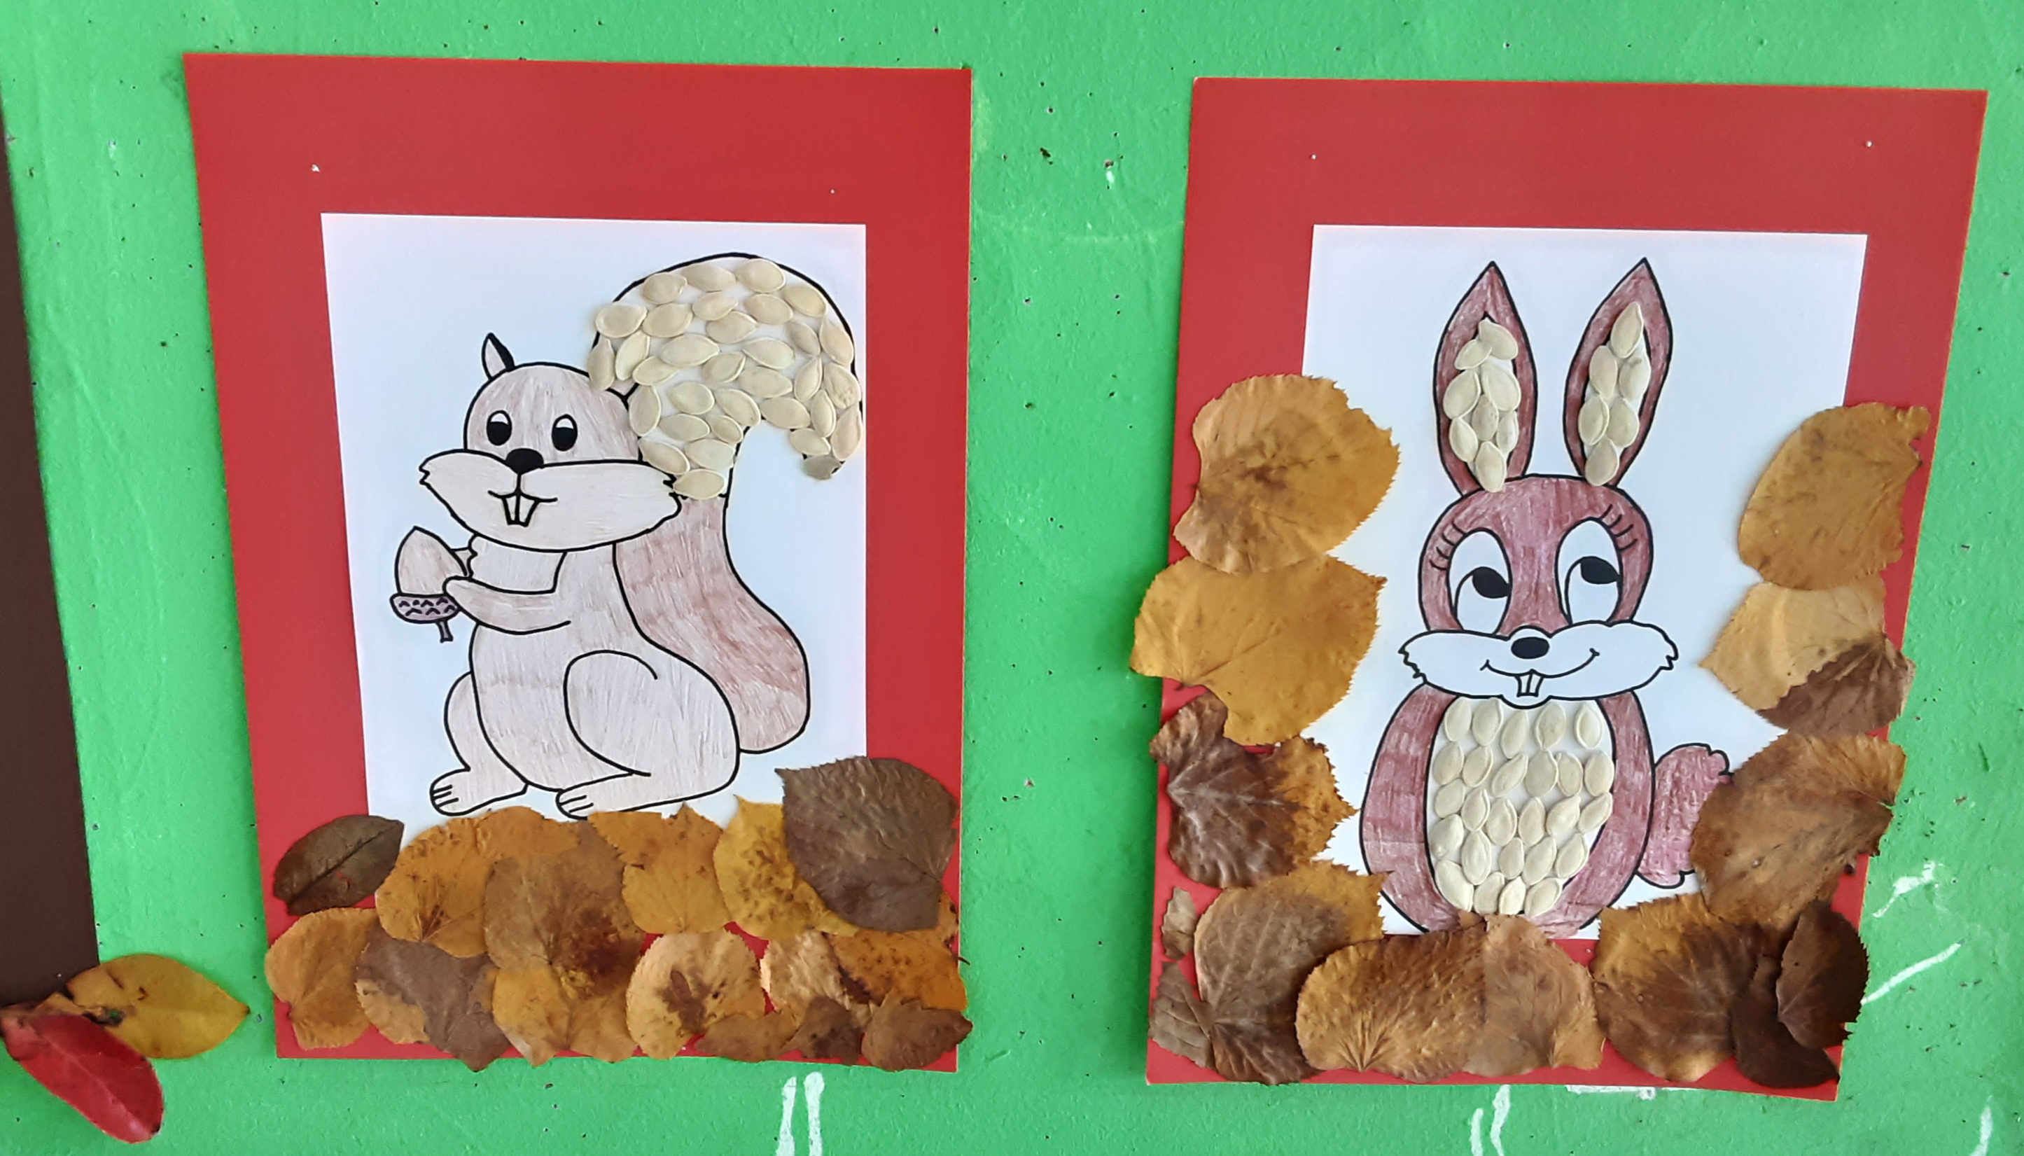
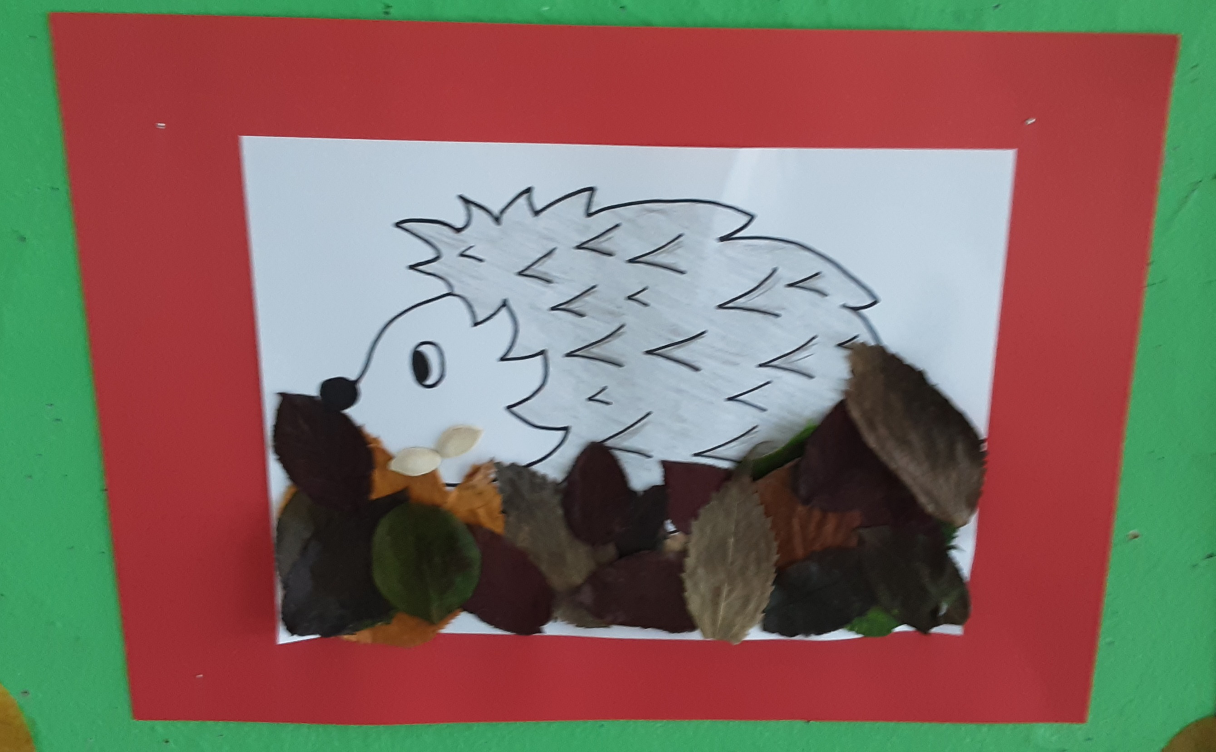

Slide 12
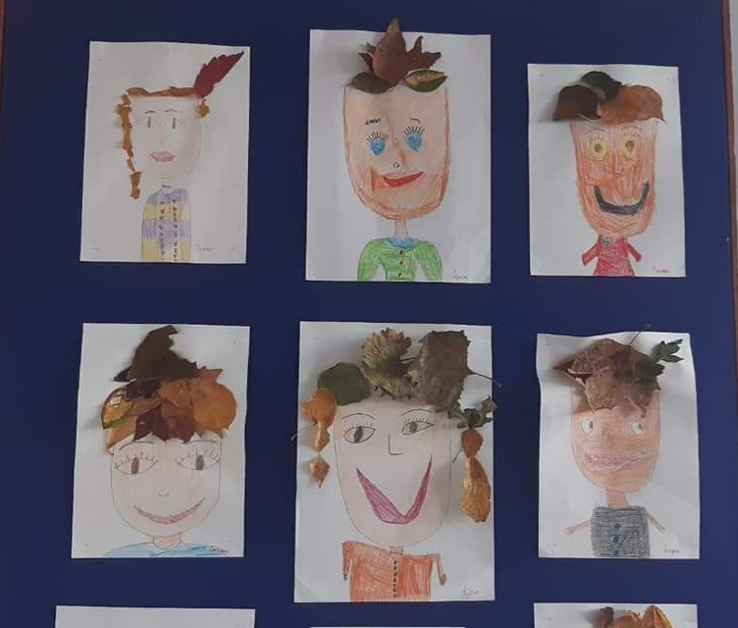
27. октобар Изложба ликовних радова
реализовала Мајда Хоџић

Slide 13
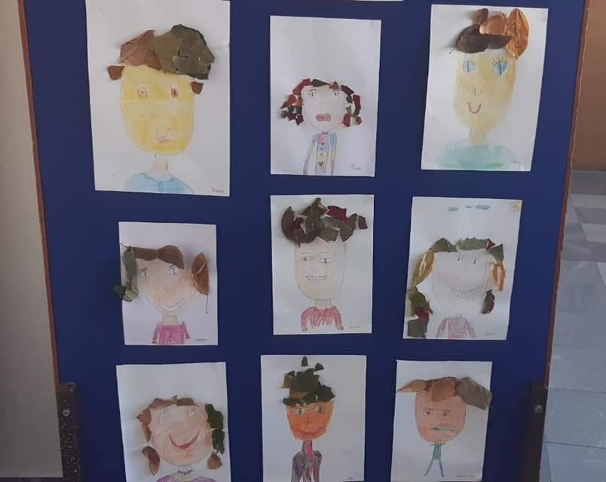
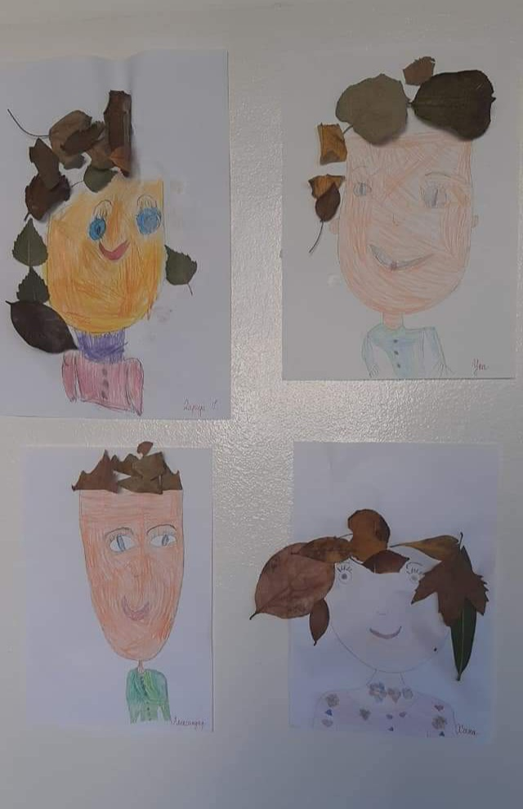

Slide 14
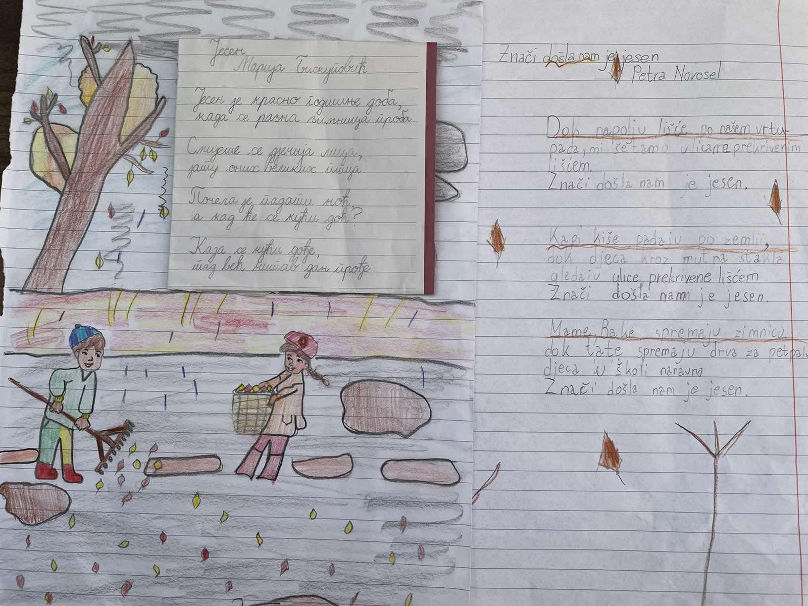
27. октобар Израда литерарних радова
реализовала Марија Ивановић

Slide 15
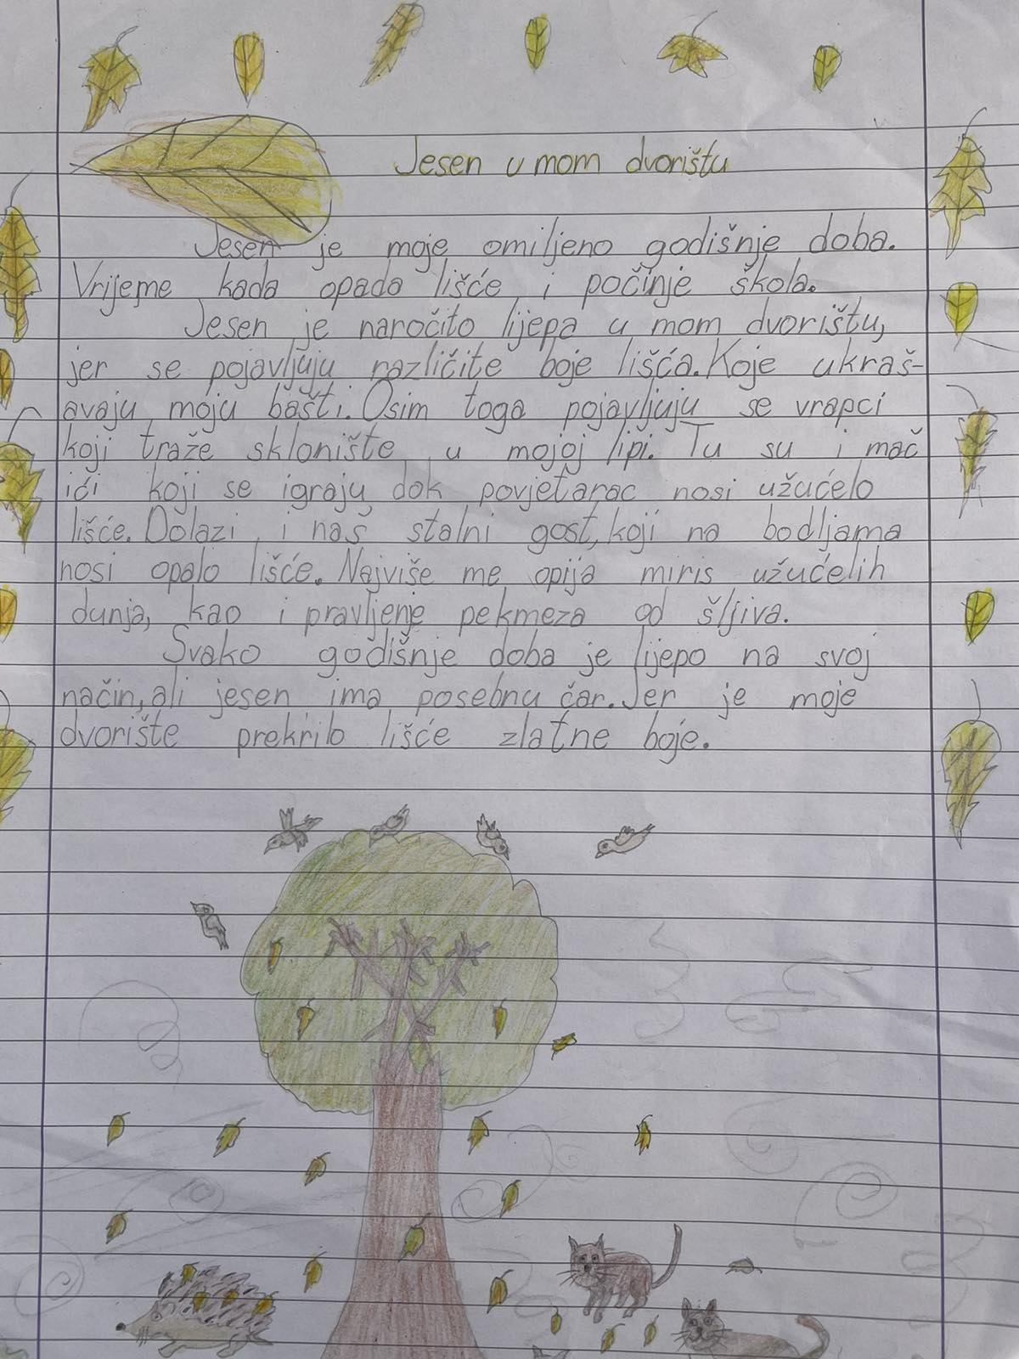
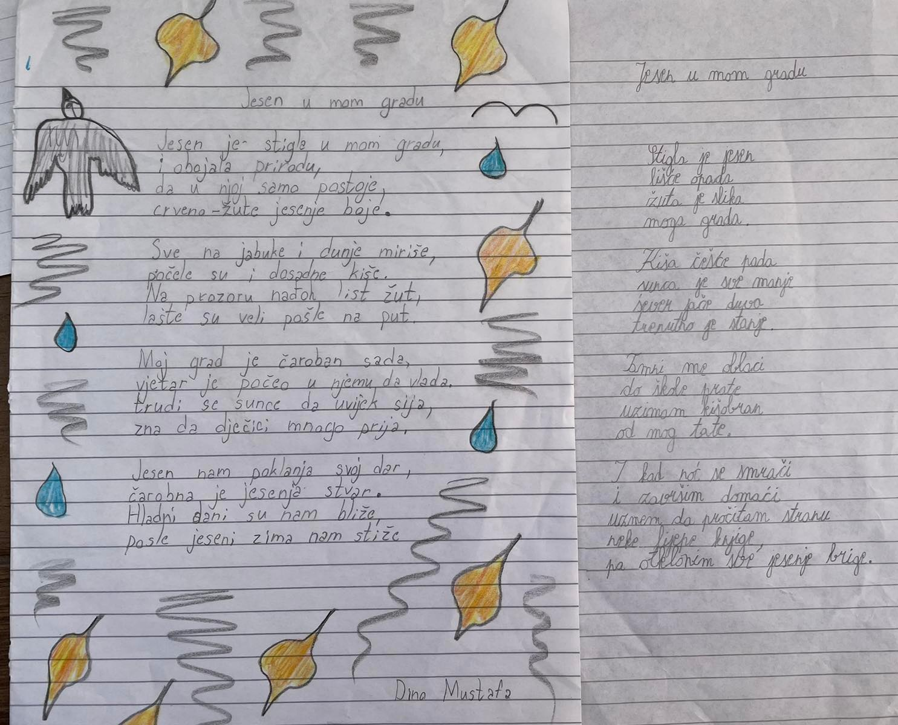

Slide 16
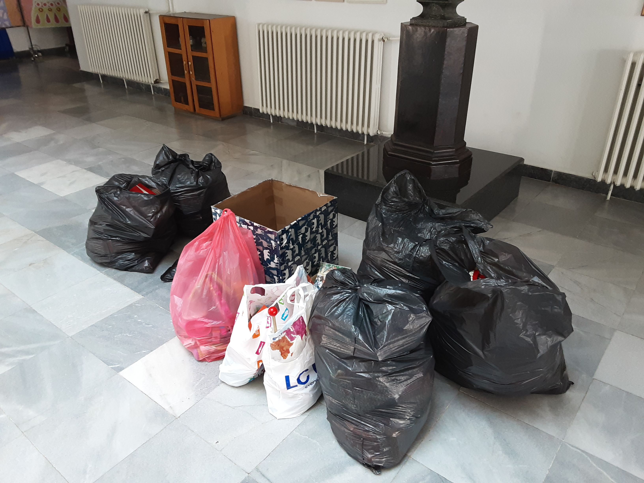
Од 18. до 21. октобра Хуманитарна акција поводом Међународног дана борбе против сиромаштва
реализовале Мајда Хоџић, Јасна Јовановић и актив првог разреда

Slide 17
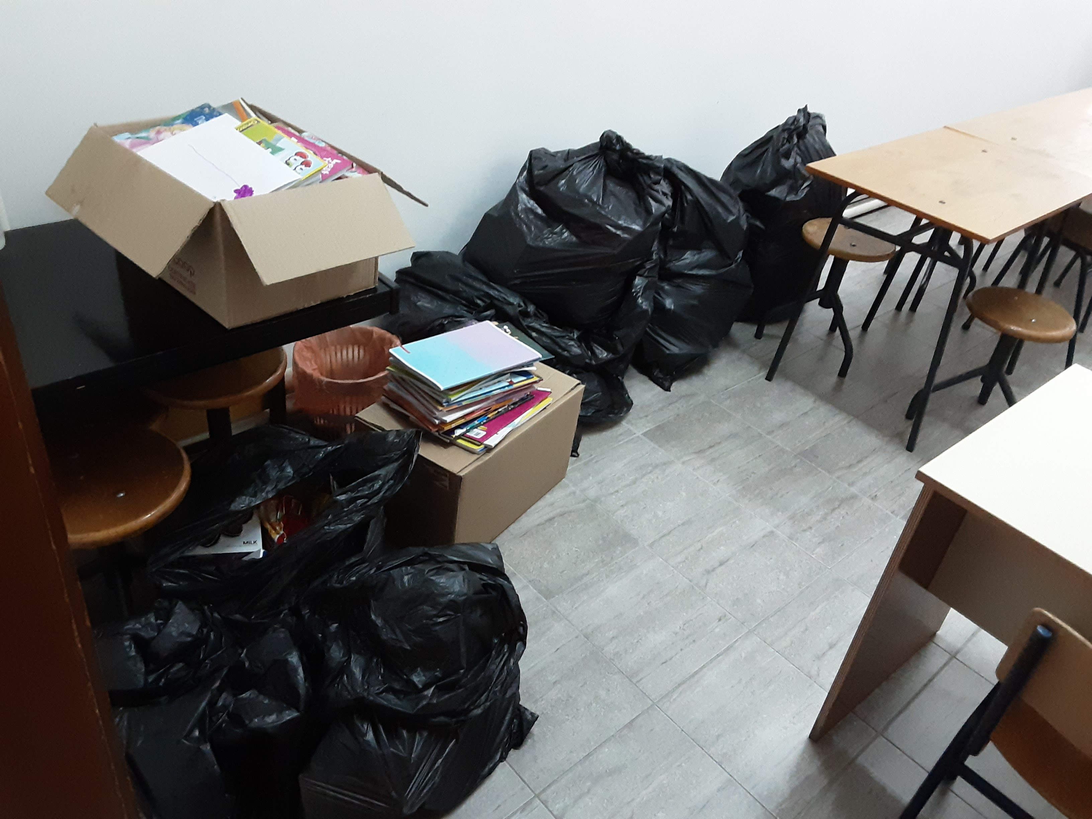
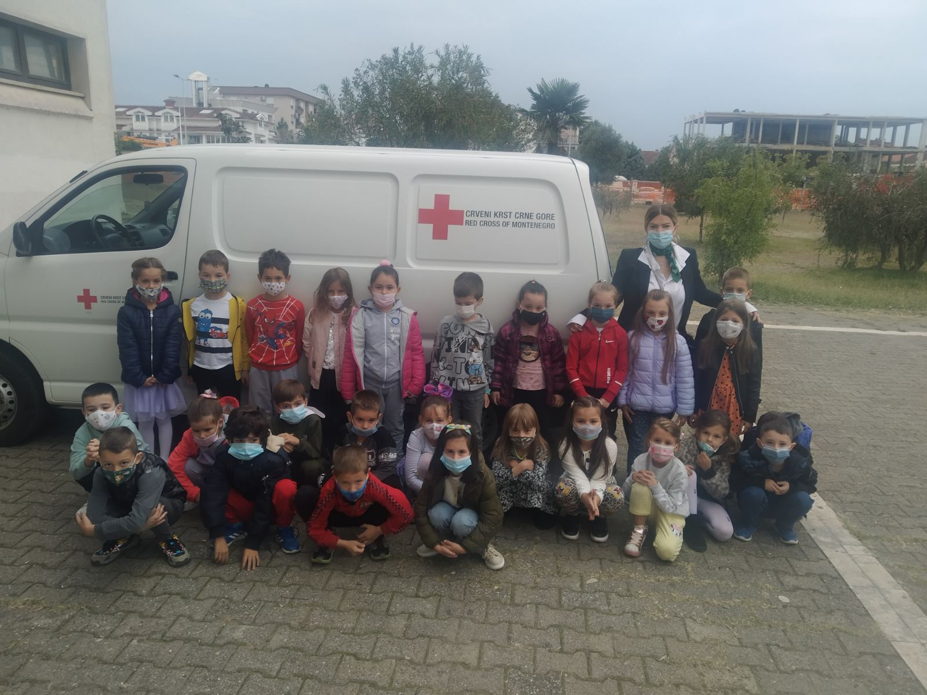

Slide 18
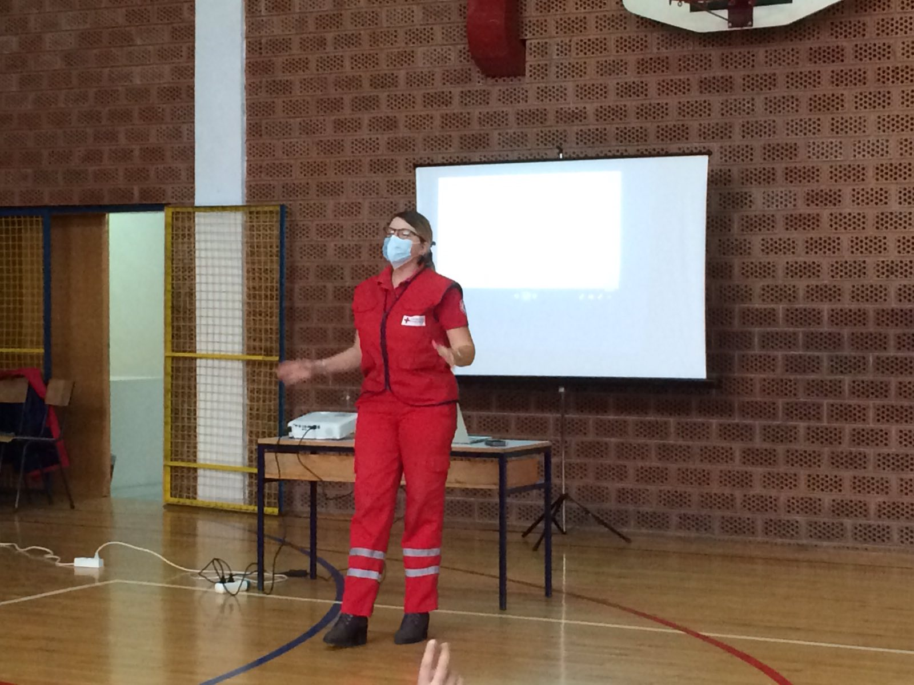
21. октобар Предавање представника Црвеног крста и дистрибуција сакупљене хуманитарне помоћи
организовала Јасна Јовановић

Slide 19
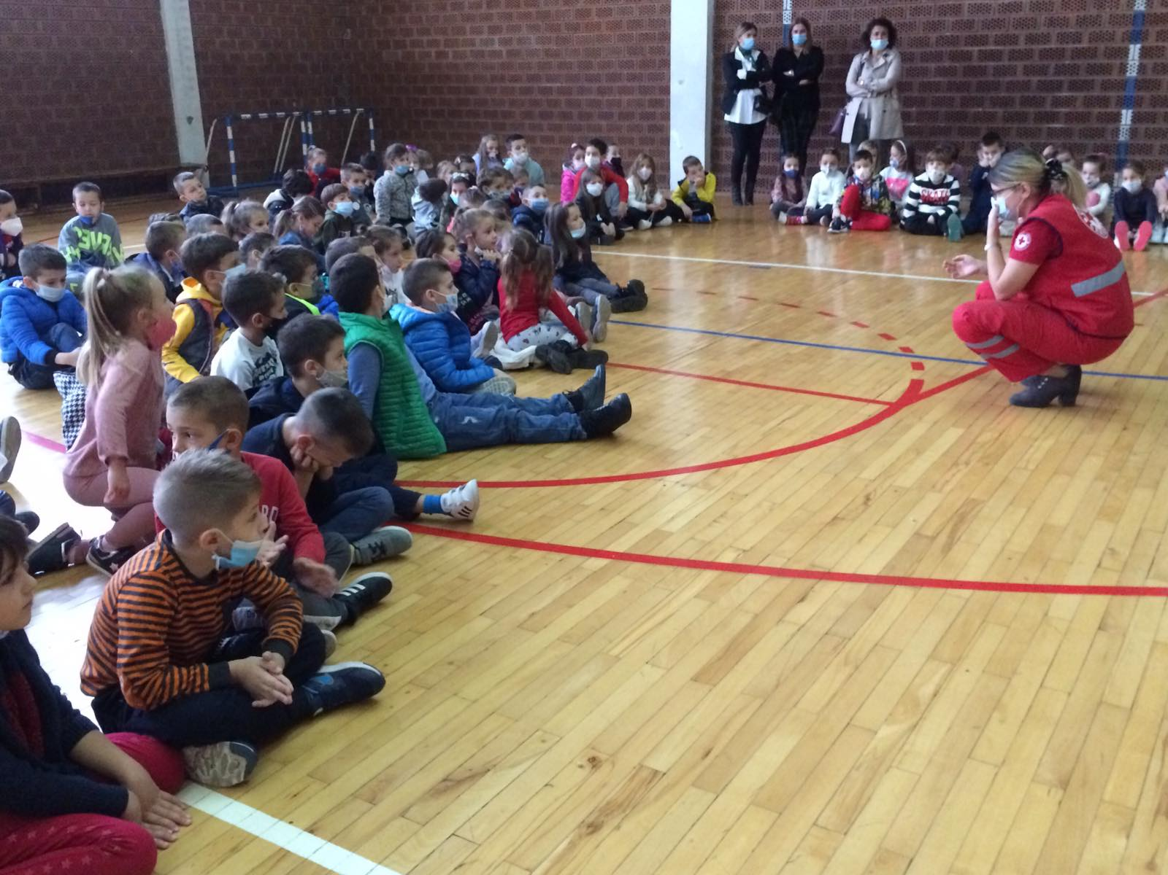
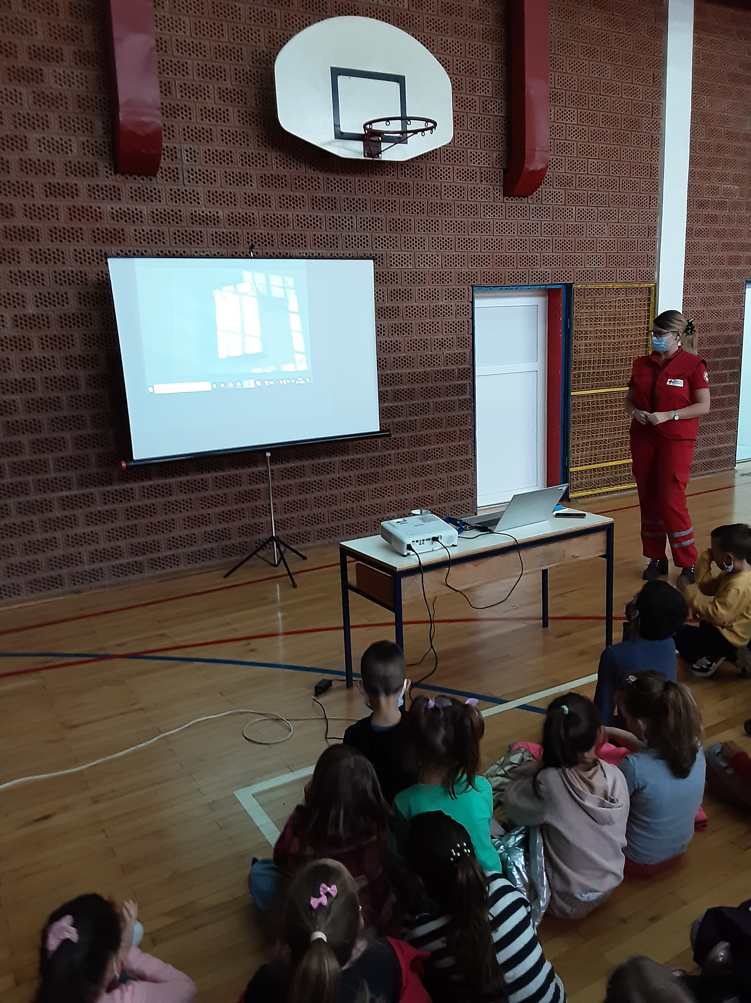
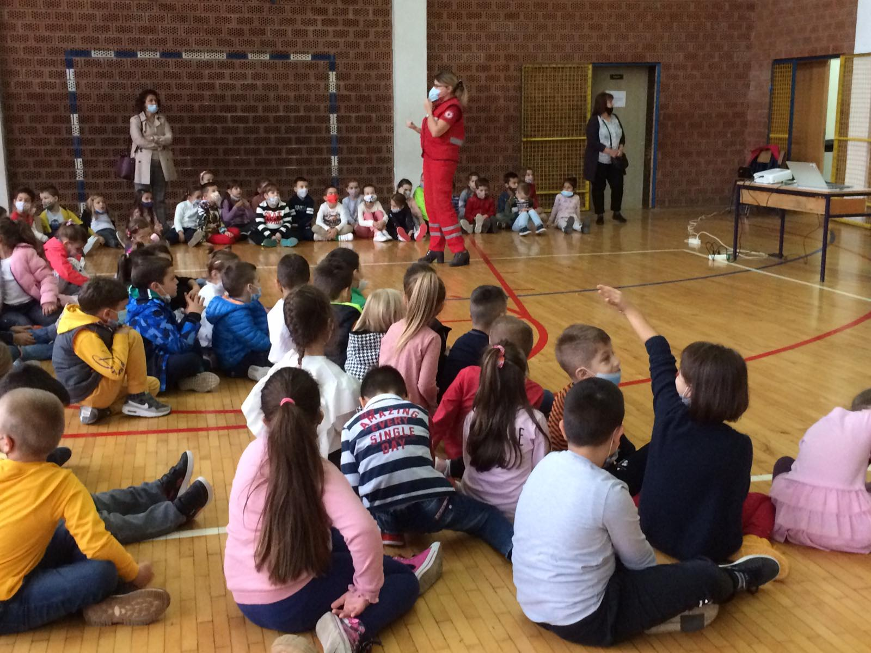

Slide 20
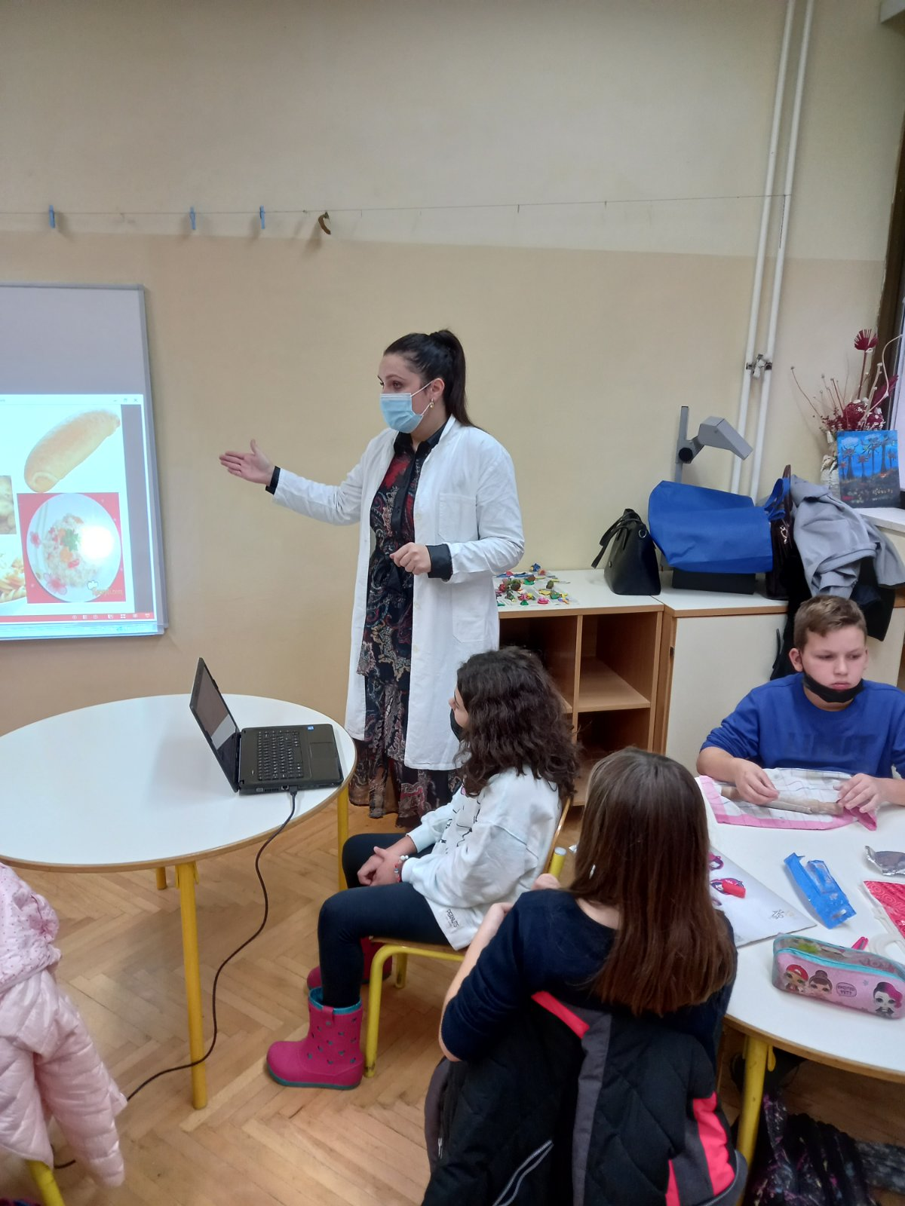
4. новембар Предавање педијатра о правилној исхрани и здравим плодовима јесени
организовала Јасна Јовановић

Slide 21
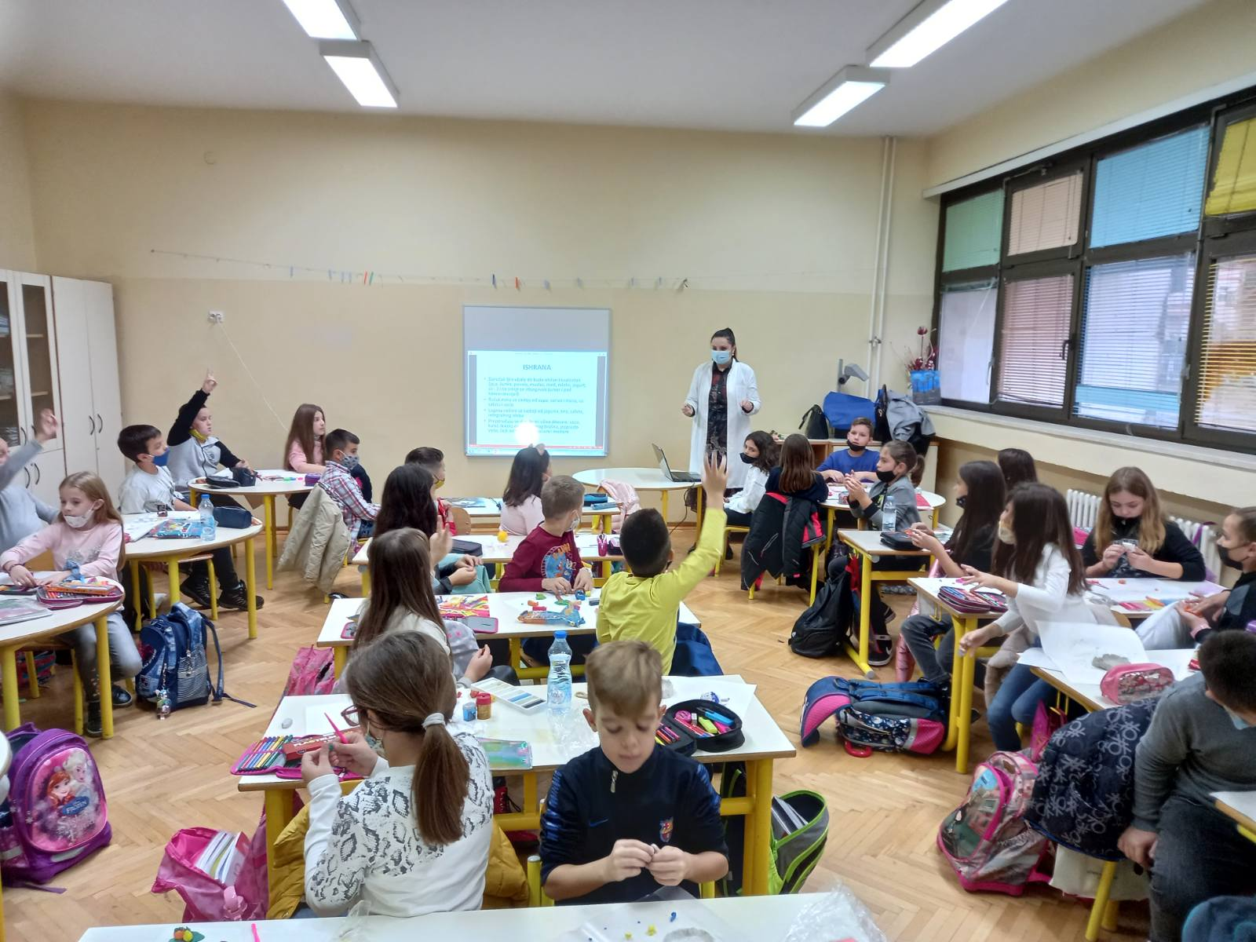
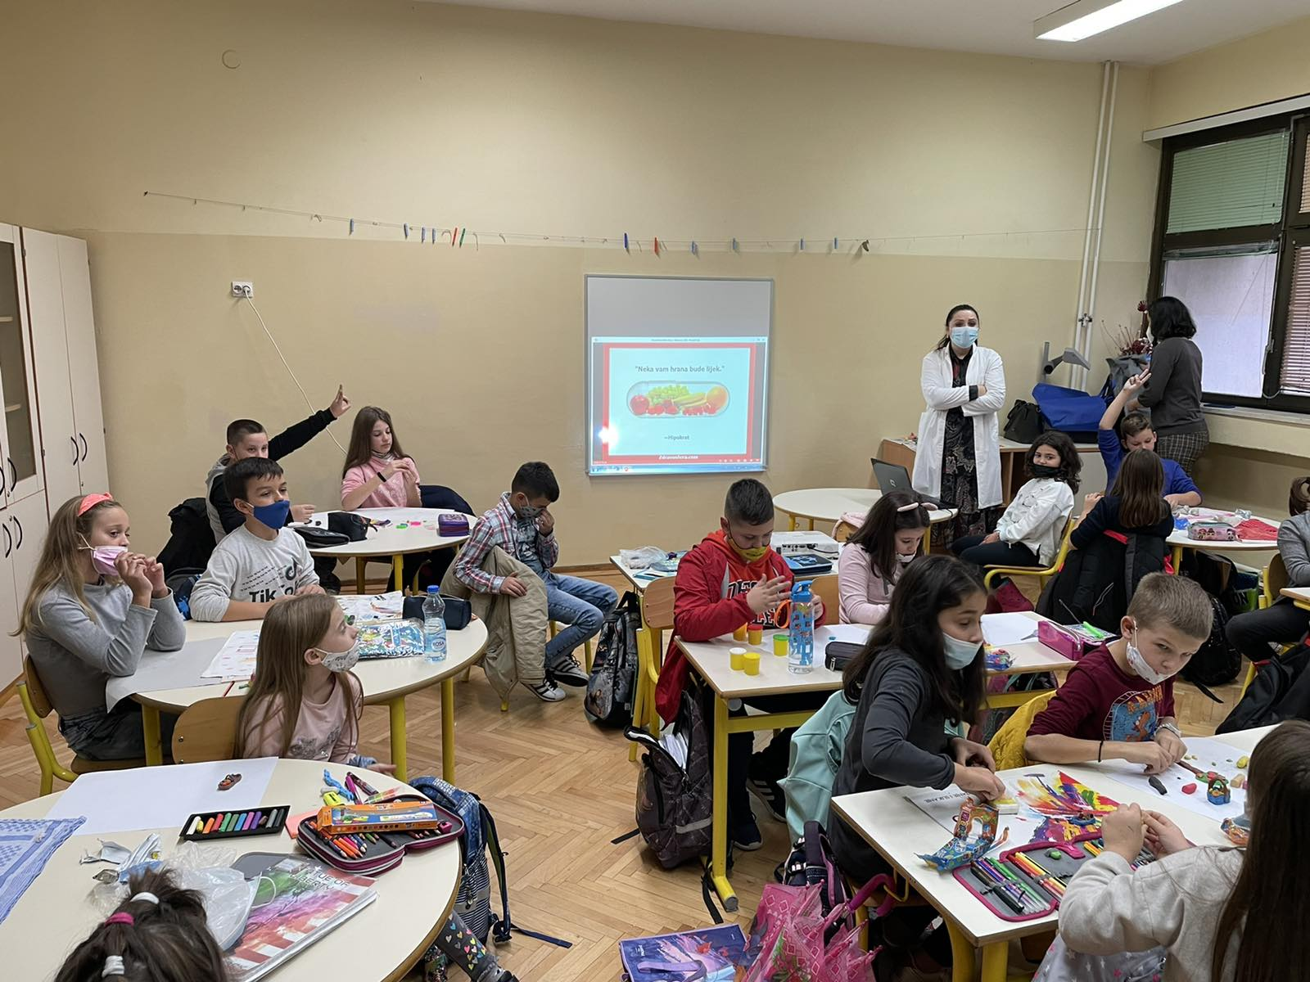
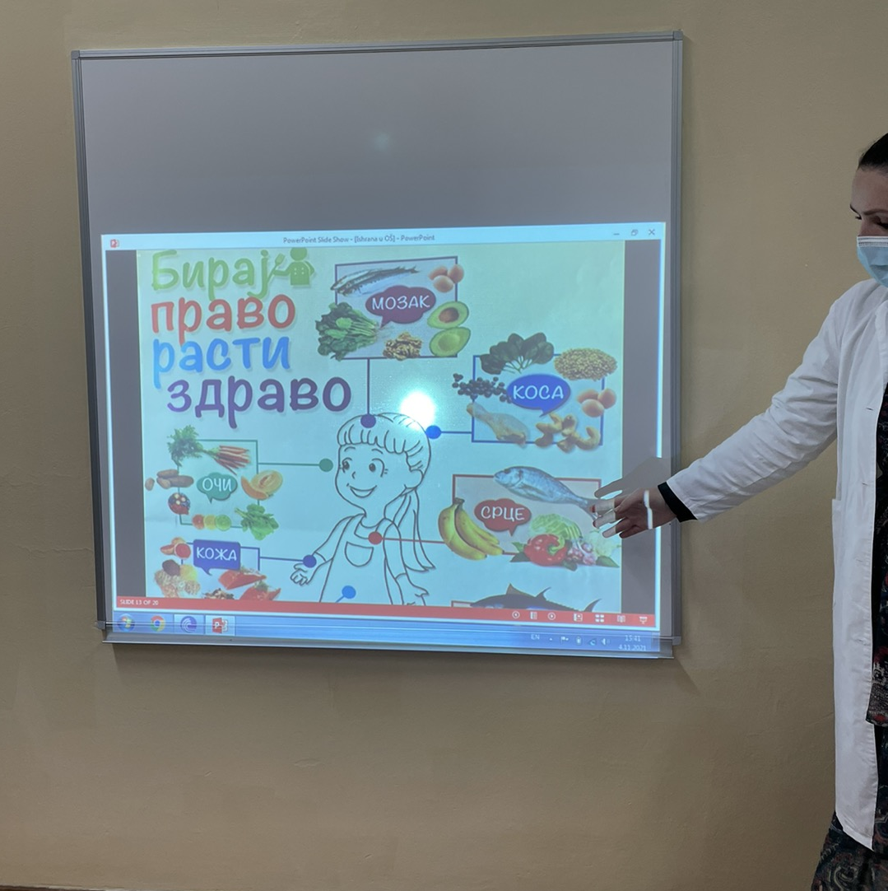

Slide 22
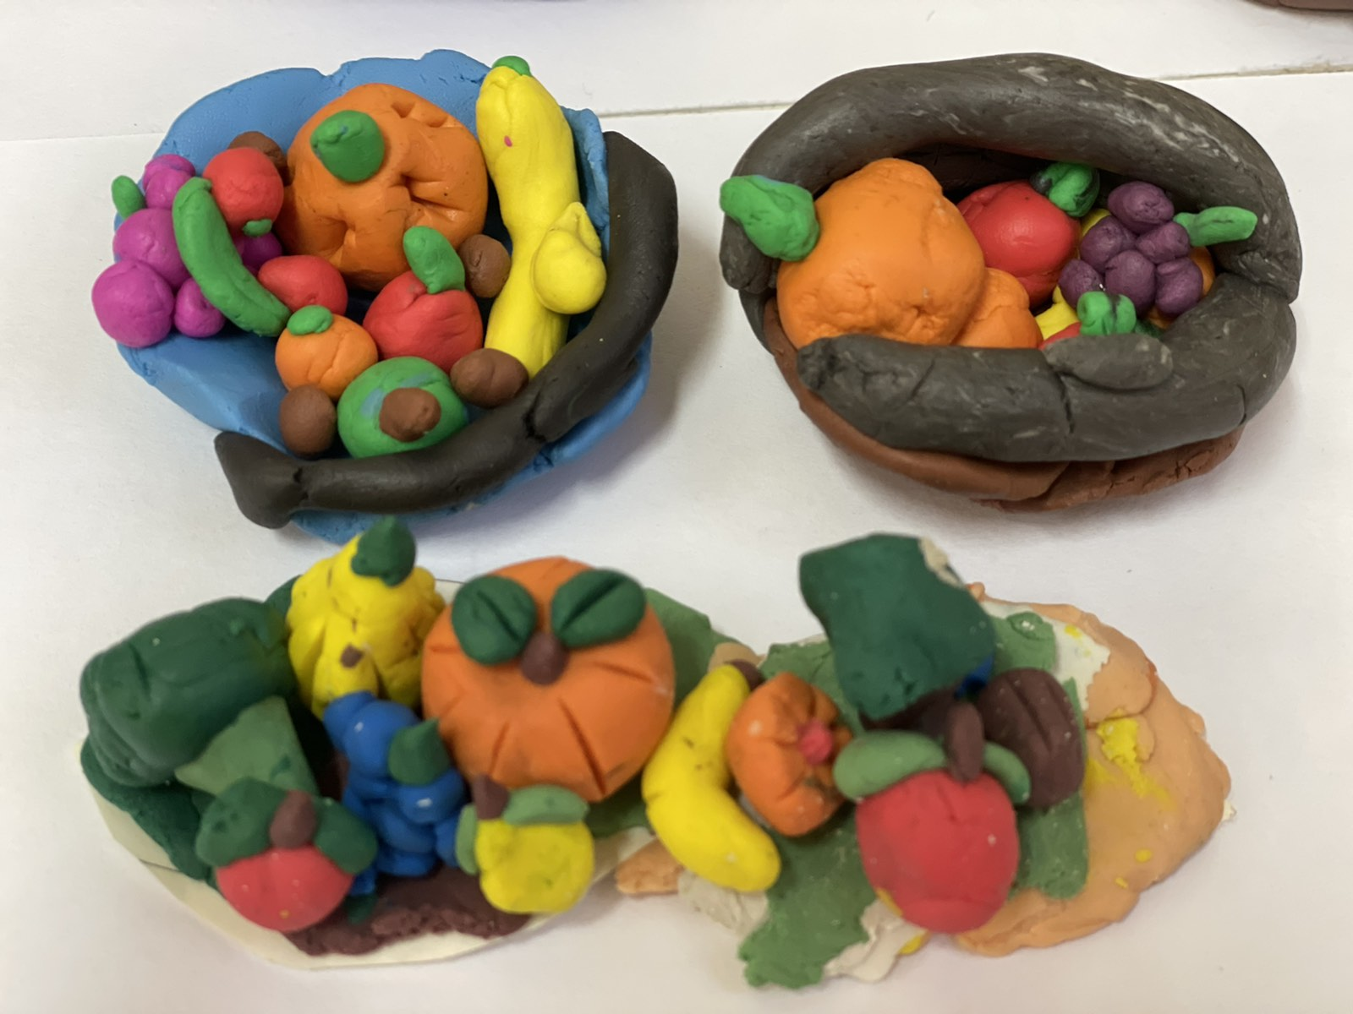
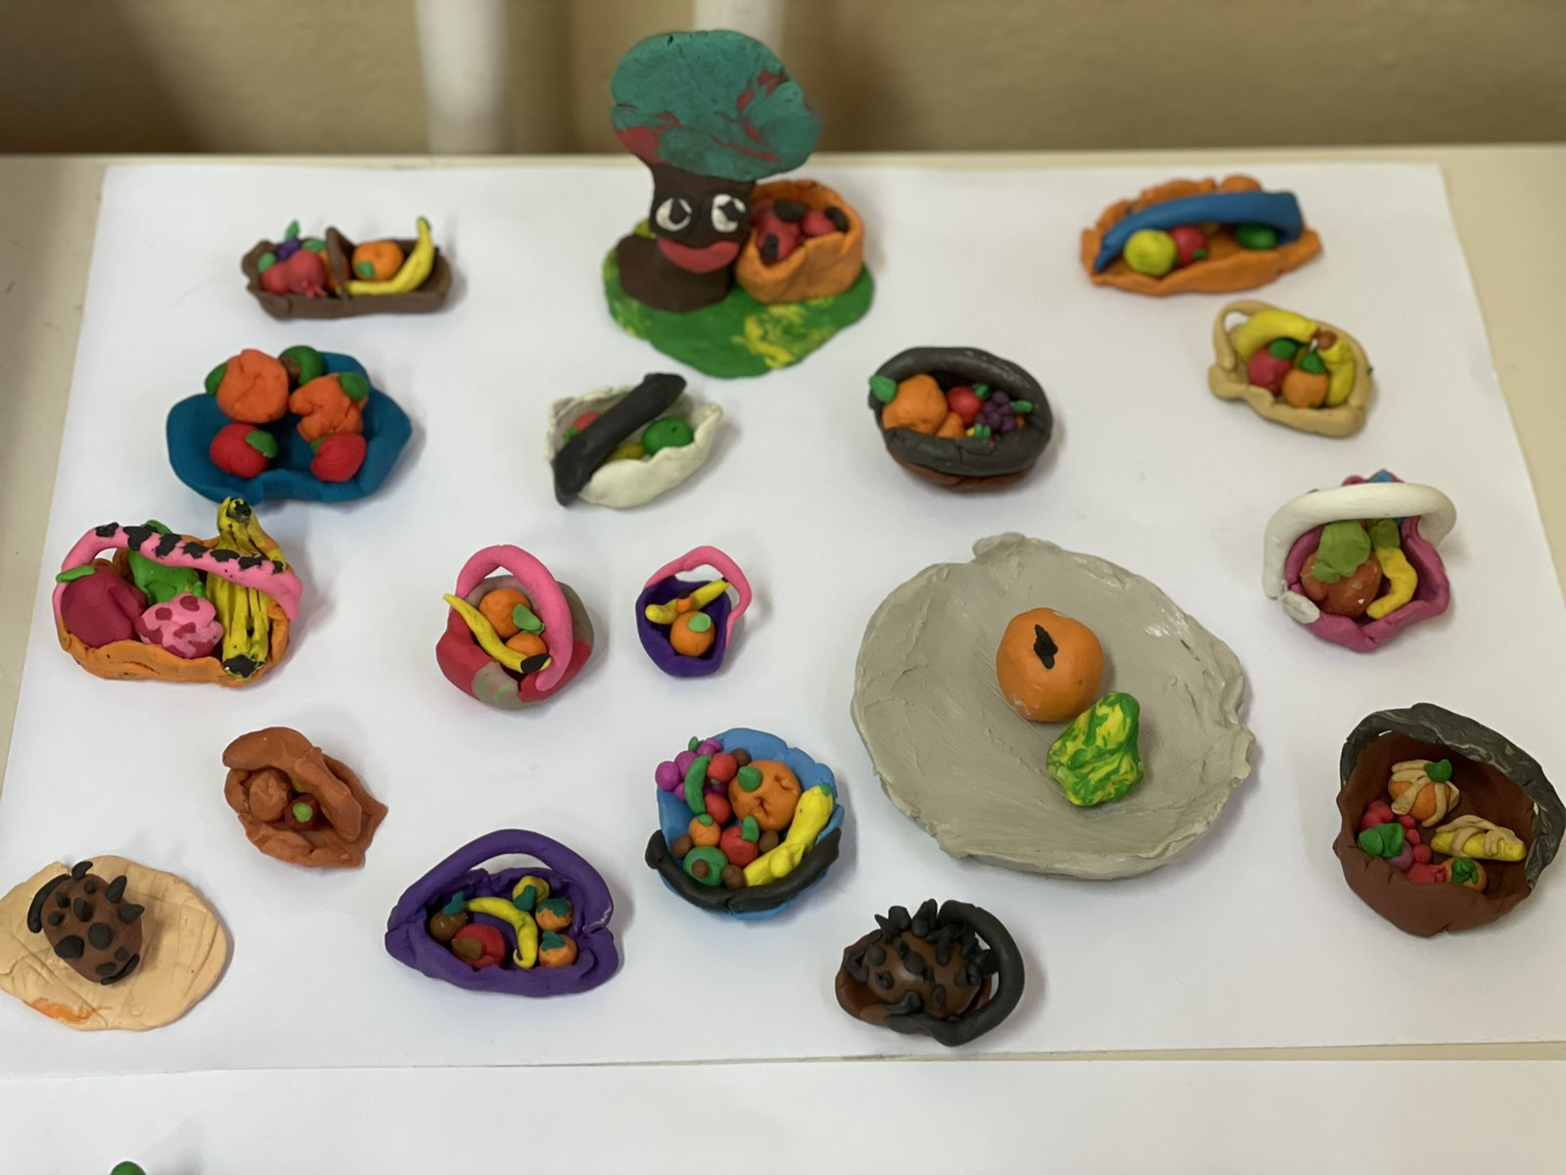

Slide 23
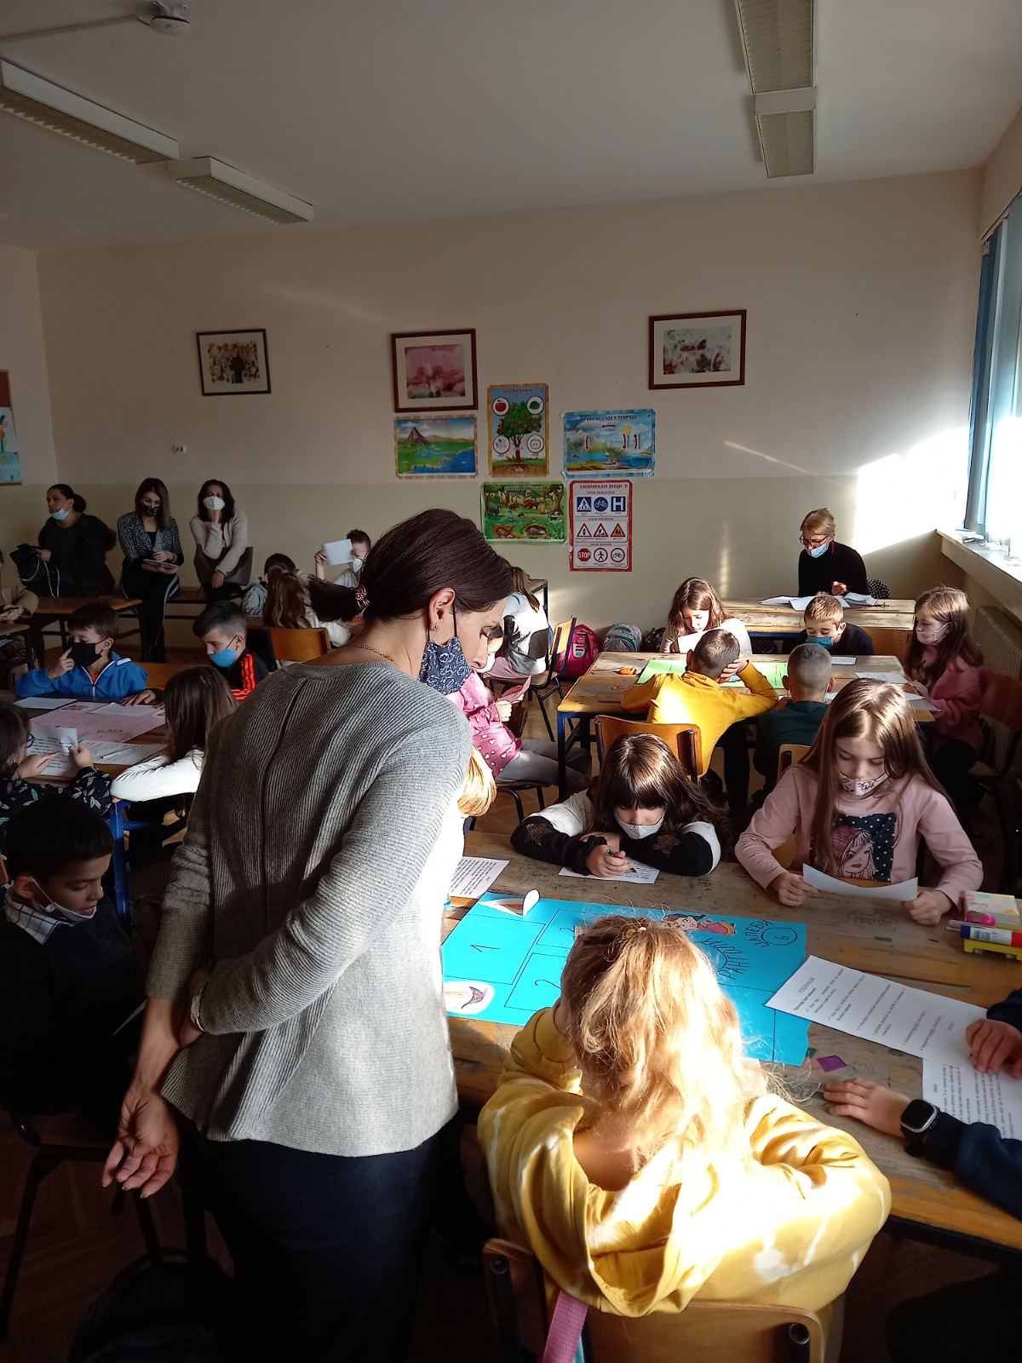
24. новембар Угледни час „Јесењи фестивали широм свијета“
реализовала Биљана Ђурђевић

Slide 24
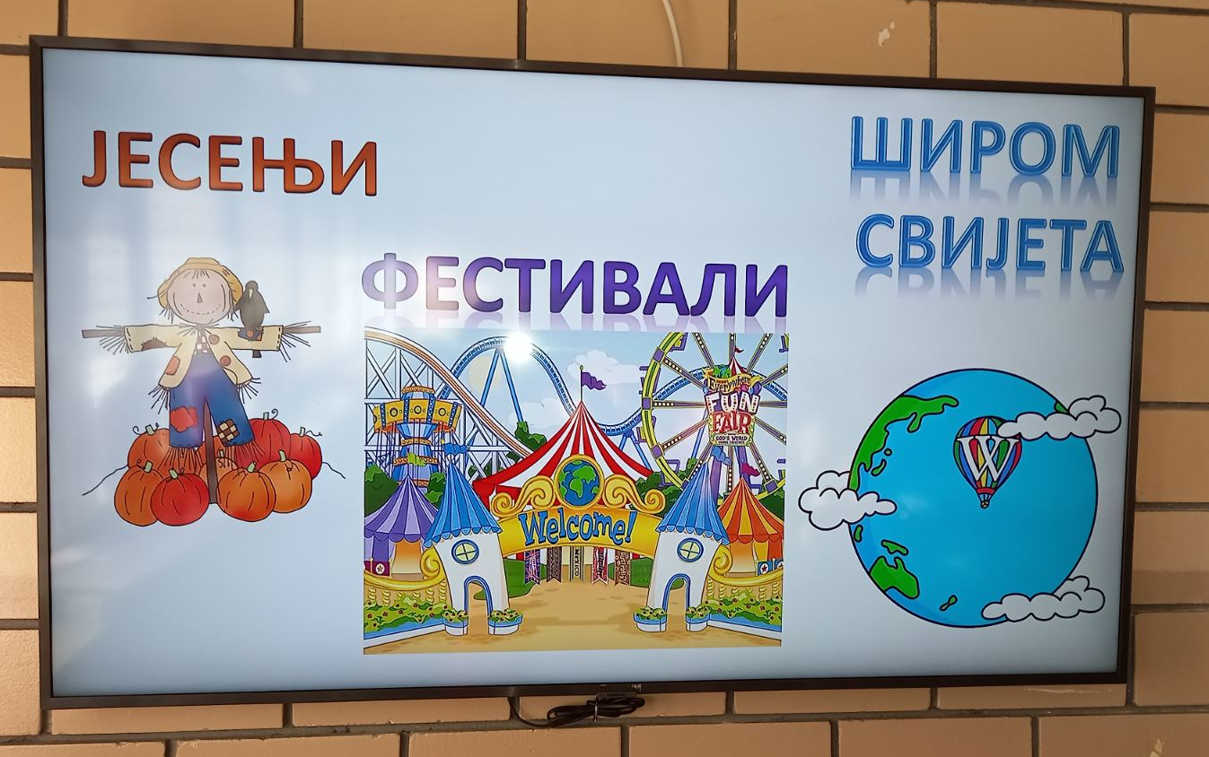
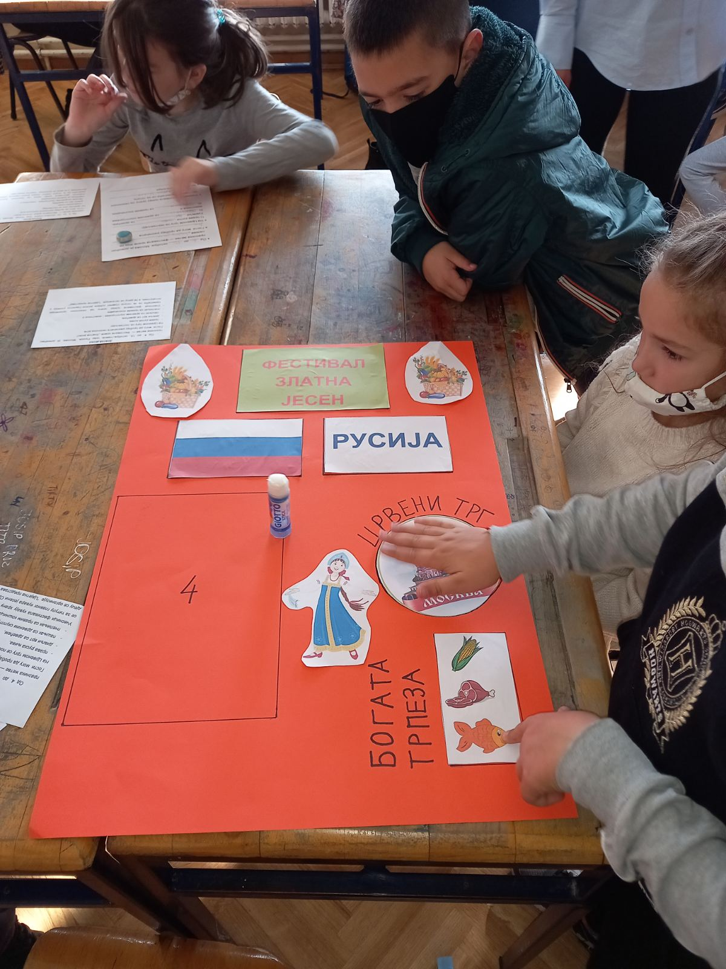
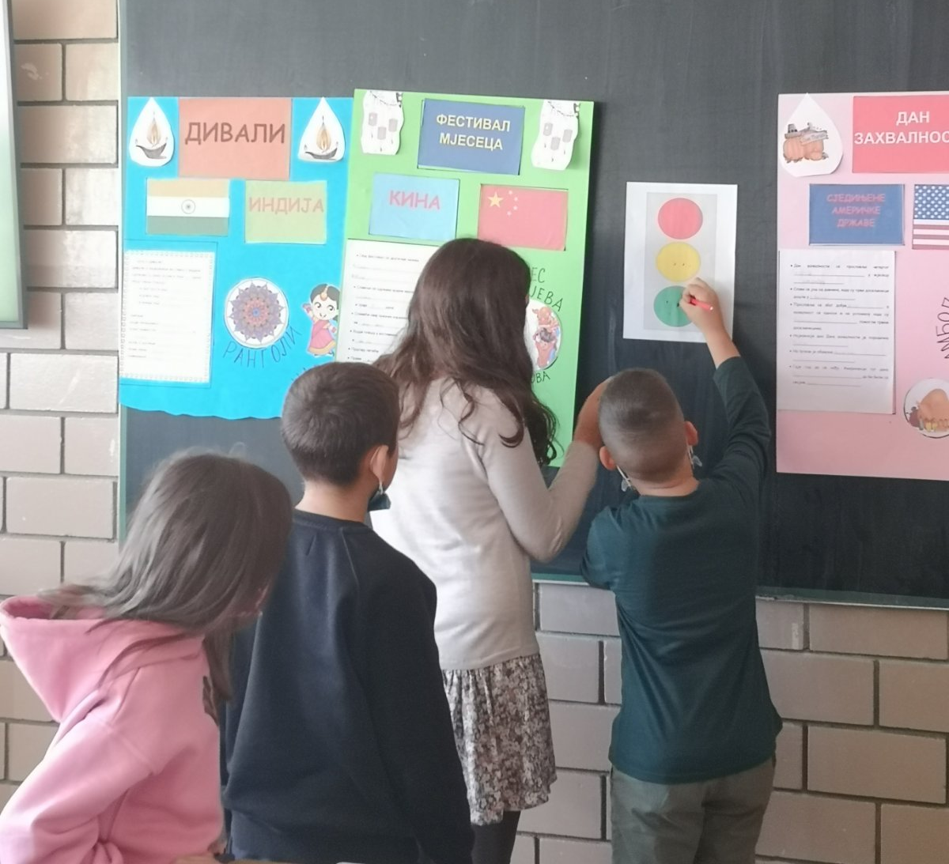
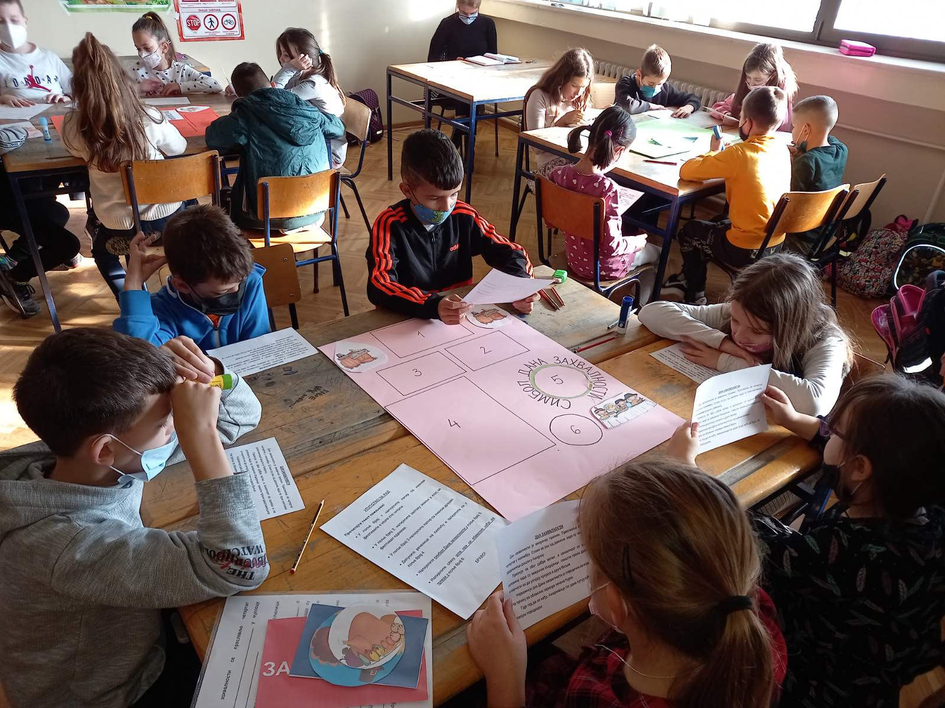
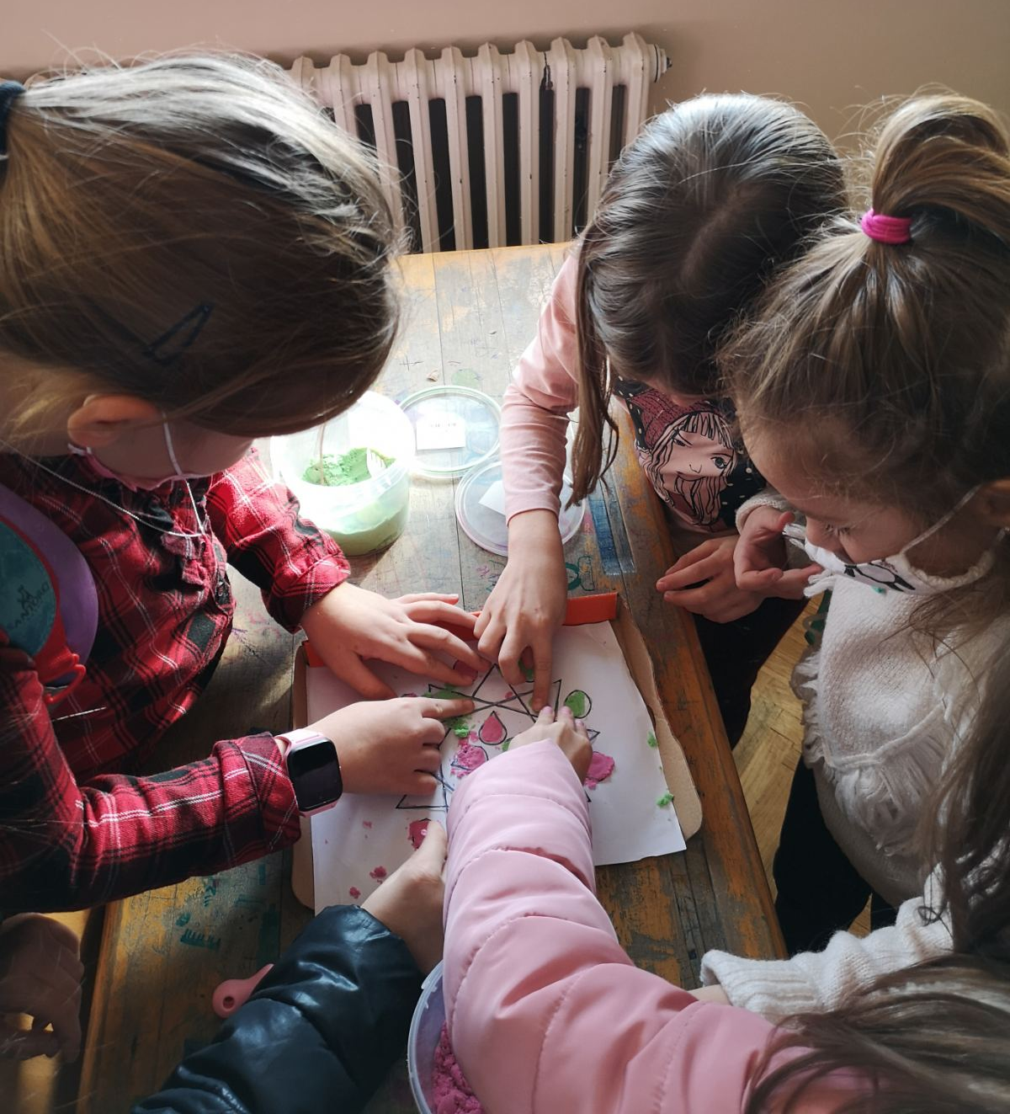
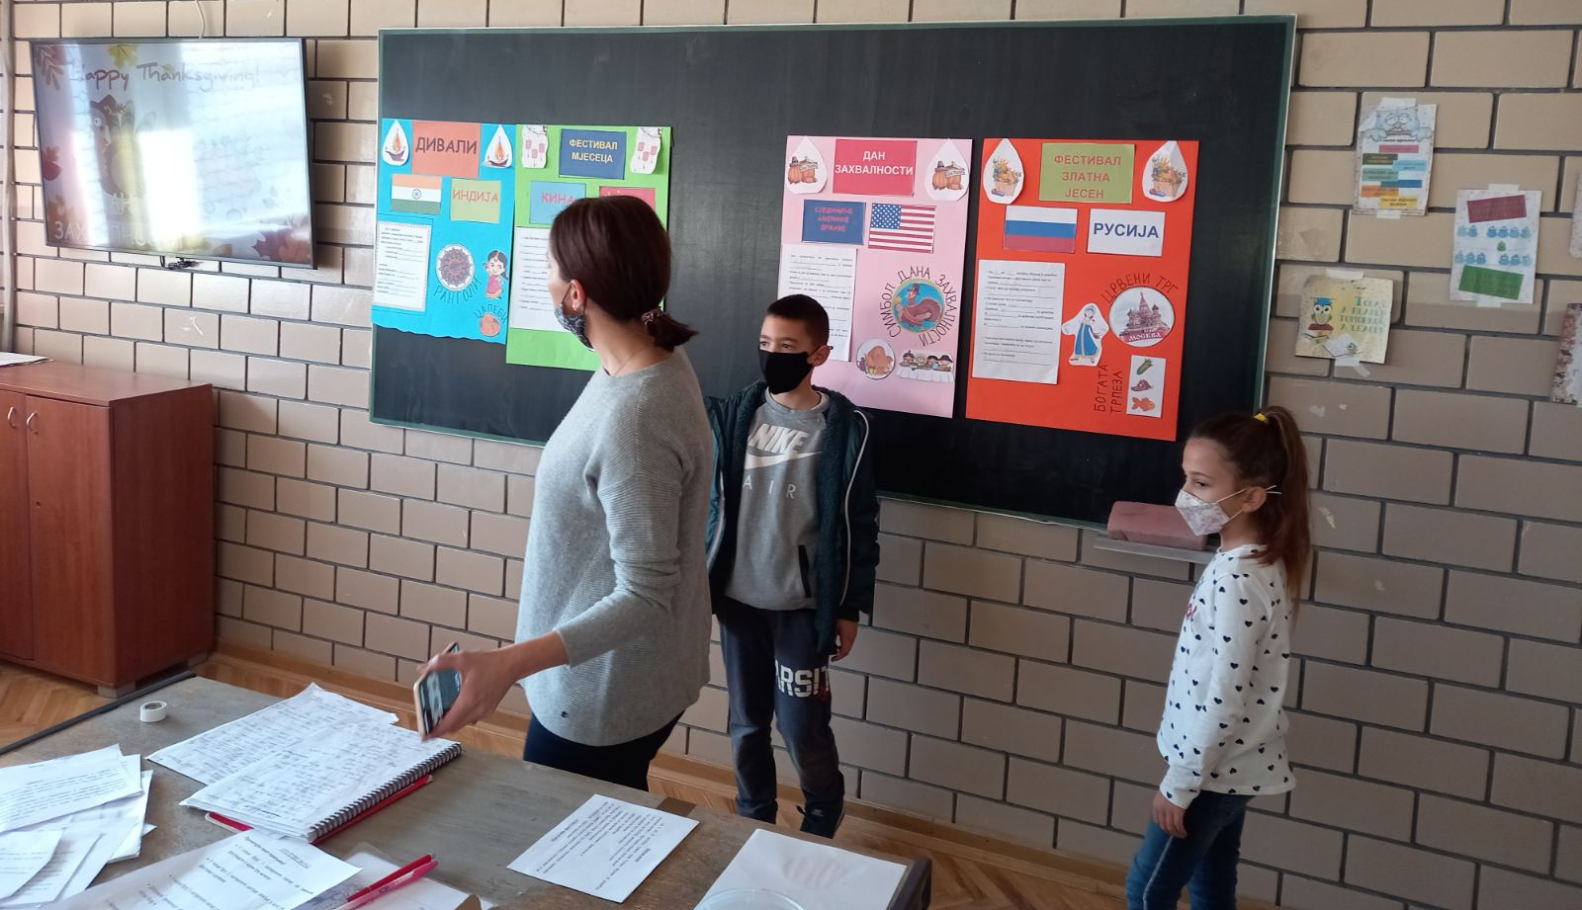

Slide 25
